Slide 1
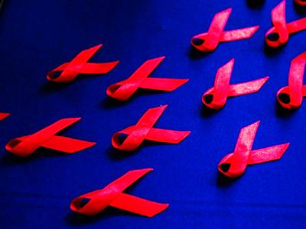
Всемирный день борьбы с раком

Slide 2
4 февраля провозглашен Международным союзом по борьбе с онкологическими заболеваниями как Вcемирный день борьбы против рака. Цель этого международного дня — повышение осведомлённости о раке как одном из самых страшных заболеваний современной цивилизации, привлечение внимания к предотвращению, выявлению и лечению этого заболевания. Ежегодно 4 февраля ВОЗ оказывает поддержку Международным союзом по борьбе с онкологическими заболеваниями для продвижения способов борьбы с глобальным бременем этой болезни.
Рак является ведущей причиной смерти во всем мире. По оценкам Всемирной организации здравоохранения (ВОЗ), без надлежащих вмешательств за период с 2005 по 2015 годы от рака умрет 84 миллиона человек.

Slide 3
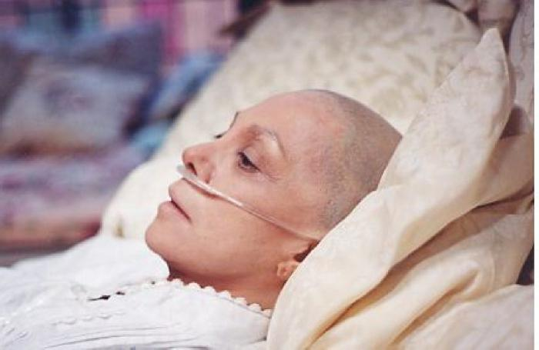
Рак является ведущей причиной смерти во всем мире. По оценкам Всемирной организации здравоохранения (ВОЗ), без надлежащих вмешательств за период с 2005 по 2015 годы от рака умрет 84 миллиона человек.

Slide 4
Рак — это общее обозначение более чем 100 болезней, которые могут поражать любую часть организма. Одним из характерных признаков рака является быстрое образование аномальных клеток, прорастающих за пределы своих обычных границ и способных проникать в близлежащие части организма и распространяться в другие органы (этот процесс называется метастазом). Раком может заболеть любой человек — молодой и старый, богатый и бедный, мужчина, женщина и ребенок. Рак представляет огромное бремя для пациентов, их семей и общества. Он является одной из ведущих причин смерти в мире, особенно в развивающихся странах.

Slide 5
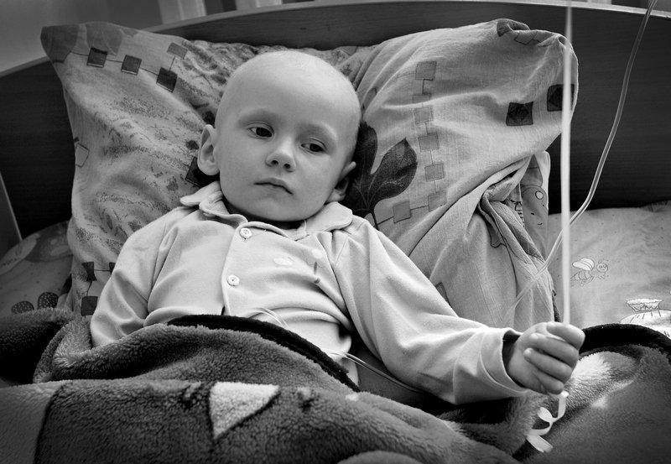
Раком может заболеть любой человек — молодой и старый, богатый и бедный, мужчина, женщина и ребенок. Рак представляет огромное бремя для пациентов, их семей и общества. Он является одной из ведущих причин смерти в мире, особенно в развивающихся странах.

Slide 6
Онкологическое заболевание — это всегда трагедия. Но специалисты заявляют о том, что в наше время хорошо известны причины возникновения раковых заболеваний, и это дает возможность предотвратить примерно одну треть новых случаев. При обнаружении раковой опухоли на ранних стадиях возможно успешное лечение.

Slide 7
Не секрет, что рак является одной из ведущих причин смерти во всем мире, и Россия не является исключением. По статистике, онкологическими больными в России в 2005 году считались 2,3 млн. человек, что на 1,75 млн. человек больше по сравнению с 1995 годом. Другими словами, ежегодно раковые образования выявляются примерно у 400-500 тысяч человек. По данным Всемирной организации здравоохранения, лучевая терапия необходима примерно 70% онкологических больных. В среднем только 30% нуждающихся пациентов из России получают лучевую терапию.

Slide 8
Но медицина не стоит на месте: методы борьбы с онкологическими заболеваниями ежегодно совершенствуются, и, возможно, спустя какое-то время появятся вакцины против всех видов этого страшного заболевания. Но пока врачи советуют не пренебрегать профилактикой, не злоупотреблять вредными привычками и вести здоровый активный образ жизни.

Slide 9
10 фактов о раке:
1. Существует более 100 видов рака; болезнь может развиваться в любой части тела.
2. В 2004 г. от рака умерло 7,4 миллиона человек, что составляет 13% всех случаев смерти в мире.
3. Более 70 % всех случаев смерти от рака происходит в странах с низким и средним уровнем дохода.
4. Во всем мире наибольшее число мужчин умирает от следующих пяти видов рака (в порядке убывания): рака легких, желудка, печени, ободочной и прямой кишки и пищевода.
5. Во всем мире наибольшее число женщин умирает от следующих пяти видов рака (в порядке убывания): рака груди, легких, желудка, прямой и ободочной кишки и шейки матки.
6. Употребление табака является единственной важнейшей причиной развития рака в мире, которую можно предотвратить.
7. Одна пятая часть всех раковых заболеваний в мире развивается в результате хронической инфекции. Так, например, вирус папилломы человека (ВПЧ) вызывает рак шейки матки, а вирус гепатита B - рак печени.
8. При раннем выявлении и надлежащем лечении третья часть раковых заболеваний излечима.
9. Можно помочь всем пациентам, страдающим от боли, при применении современных знаний в области снятия боли и оказании паллиативной помощи.
10. Более 30% раковых заболеваний можно предотвратить, главным образом, благодаря воздержанию от употребления табака, здоровому питанию, физической активности и профилактике инфекций, которые могут приводить к раку.

Slide 10
День, направленный на борьбу с раковыми заболеваниями, отмечается достаточно широко всей мировой общественностью. На это число назначается проведение всевозможных тематических флешмобов, конференций, спортивных состязаний, семинаров, «круглых столов» и лекций. В этих мероприятиях принимают непосредственное участие онкологи, активисты, терапевты, исследователи.
Свою лепту в проведение торжеств вносят всевозможные фонды и организации, которые в этот день устраивают благотворительные акции, пресс-конференции. К ним подключаются как сами больные, так и их родственники, товарищи, друзья, приятели. Нередко на эту дату назначается проведение всевозможных концертов и мероприятий.

